Slide 1
Курсовой проект на тему: «Формирование реферата пояснительной записки»
Выполнил:
Студент 525а группы Голубов Р.

Slide 2
Актуальность
Данная программа была создана для генерации документа реферата на основании документа пояснительной записки к курсовому/дипломному проекту.

Slide 3
Цели и задачи
Цель:
Разработка программы, которая обрабатывает входной файл формата .docx и генерирует новый файл формата .docx на основании собранной информации.
Задачи:
1. Разработка пользовательского интерфейса
2. Создание программы
3. Сохранение файла-результата.

Slide 4
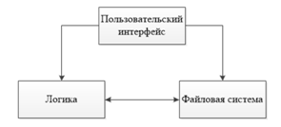
Выбор системной архитектуры

Slide 5
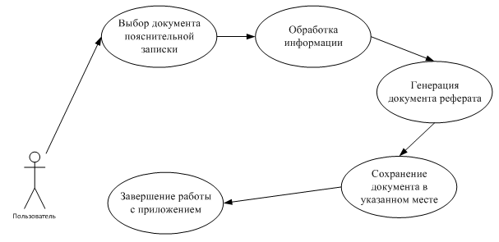
Диаграмма прецедентов

Slide 6
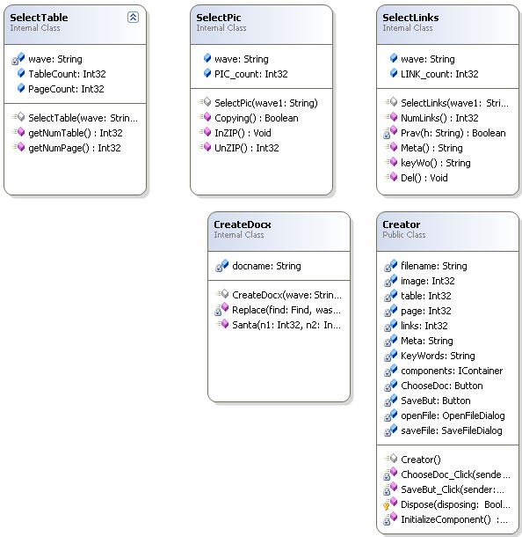
Диаграмма классов

Slide 7
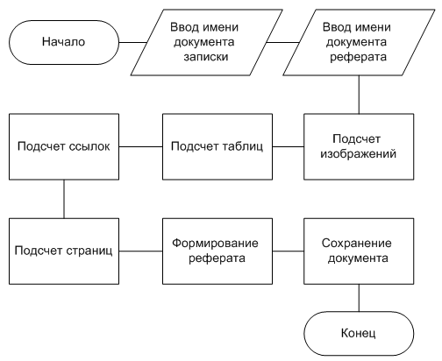
Общий алгоритм программы

Slide 8
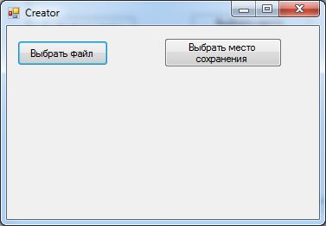
Внешний вид программы

Slide 9
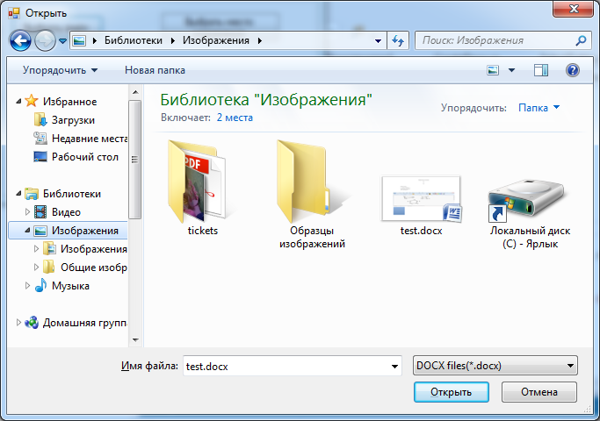
Считывание файла

Slide 10
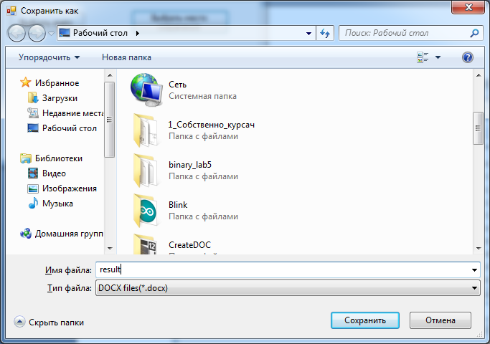
Сохранение файла

Slide 11
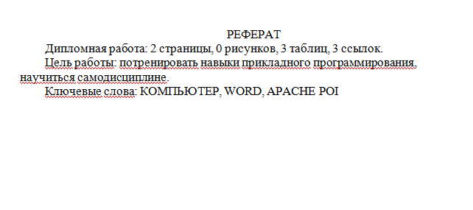
Результирующий документ

Slide 12
Стабильная работа программы
Стабильная работа программы возможна при:
Наличии файла Microsoft.Office.Interop.Word.dll;
Наличии файла parene.docx;
Правильно отредактированном документе пояснительной записки

Slide 13
Выводы
В процессе выполнения курсового проекта были изучены основные принципы работы с библиотекой Microsoft.Office.Interop.Word. Была проведена работа по созданию приложения для сбора информации и генерации документа.
В дальнейшем возможно усовершенствование программы:
Улучшение интерфейса;
Расширение списка форматов поддерживаемых документов.
Улучшение и оптимизация алгоритма по подсчетам.

